Slide 1
投资组合理论
我们毕业啦
其实是答辩的标题地方
汇报人
宋官钰

Slide 2
量化投资概念
证券选择理论
CONTANTS
策略组合模型

Slide 3

量化投资概念

Slide 4
量化投资概念
证券选择理论
策略组合模型
什么是量化投资？
利用计算机科技并采用一定的数学模型去践行投资理念、实现投资策略的过程。
量化投资与传统投资比较
传统投资策略受人类思维可以处理的信息量的限制，同时容易受到认知偏差的影响，更强调收益率而不是风险控制，更偏重个股挖掘而不是投资组合构造。
量化投资策略有五大方面的优势，包括纪律性、系统性、及时性、准确性、分散化。

Slide 5
量化投资概念
证券选择理论
策略组合模型
量化投资历史
诞生于20世纪50-60年代：Markowitz于1952年建立的均值-方差模型，第一次把数理工具引入金融研究。
资本资产定价模型（CAPM）
套利定价理论（APT）
国内量化投资基金起步于2009年，表现适合A股市场，量化基金产品百花齐放，处于朝阳阶段。

Slide 6
量化投资概念
证券选择理论
策略组合模型
量化投资主要内容
量化选股：采用数量方法判断某家公司是否值得买入
量化择时：拒绝随机游走假设，证券市场可预测
算法交易：又称机器交易，程序决定交易时间、价格
股指期货套利、商品期货套利、统计套利、期权套利
资产配置

Slide 7
量化投资概念
证券选择理论
策略组合模型
量化投资主要方法
数据挖掘
小波分析
人工智能
支持向量机
分形理论

Slide 8
证券选择理论

Slide 9
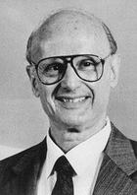
量化投资概念
证券选择理论
策略组合模型
哈里·马科维茨，与威廉·夏普及默顿·米勒在1990年分享了诺贝尔经济学奖。
证券选择理论第一次将概率论引入投资分析领域，用预期收益率和方差分别衡量收益与风险，在数学上证明了分散投资比集中投资好的基本原理，开创了现代金融的量化分析基础。

Slide 10

量化投资概念
证券选择理论
策略组合模型
无风险的单只证券期望收益率
R：投资者的收益率
P₀：投资者所持证券的期初价格
P_{T}：证券在持有期期末的价格
D：投资者在证券持有期间所获得的资本收益，由股息或利息构成

Slide 11


量化投资概念
证券选择理论
策略组合模型
考虑风险的单只证券期望收益率
离散型分布：
R_{i}：第i种可能的结果发生时的投资收益率
P_{i}：第i种可能的结果发生的概率
N：共有可能的结果数
连续型分布：
f(R)：收益率R的密度函数

Slide 12


量化投资概念
证券选择理论
策略组合模型
单只证券收益率的方差和标准差
离散型分布：
连续型分布：
标准差是方差的平方根，恢复了原来的计量单位

Slide 13

量化投资概念
证券选择理论
策略组合模型
证券组合中各证券之间收益的相关性
用协方差来衡量证券收益率之间的变动关系
相关系数：

Slide 14

量化投资概念
证券选择理论
策略组合模型
证券组合的期望收益率
E(R_{P})：整个组合的期望收益率
W_{i}：第i只证券的投资金额在组合投资总额中所占的比重

Slide 15
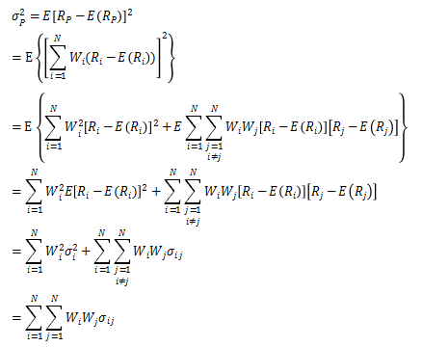
量化投资概念
证券选择理论
策略组合模型
证券组合的方差

Slide 16
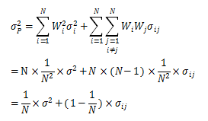
量化投资概念
证券选择理论
策略组合模型
证券组合与风险分散
假设在N种证券的情况下，每种证券的方差都相等，为σ²，每种证券的投资比例也相等，为1/N；当N越来越大时，组合的方差收敛于σ_{ij}。

Slide 17
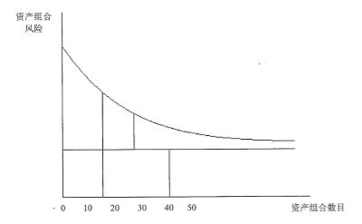
量化投资概念
证券选择理论
策略组合模型
证券组合与风险分散

Slide 18
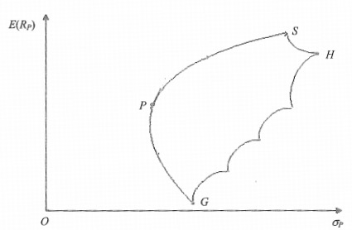
量化投资概念
证券选择理论
策略组合模型
有效集理论
最佳的投资组合：
相同风险水平下具有最大收益的证券组合
相同收益水平下具有最小风险的证券组合

Slide 19
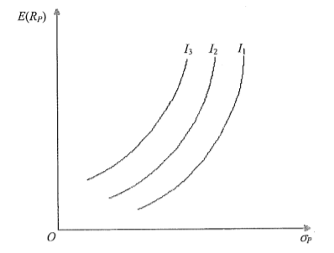
量化投资概念
证券选择理论
策略组合模型
无差异曲线I
随着投资者每次等量风险的增加，所获得的期望收益率越来越高
同一条无差异曲线给投资者带来的效用是相同的

Slide 20
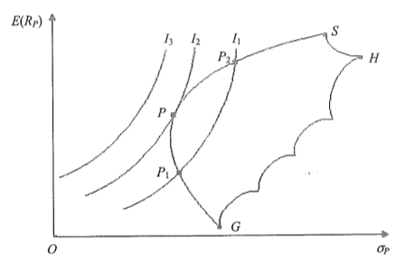
量化投资概念
证券选择理论
策略组合模型
无差异曲线与有效边界

Slide 21
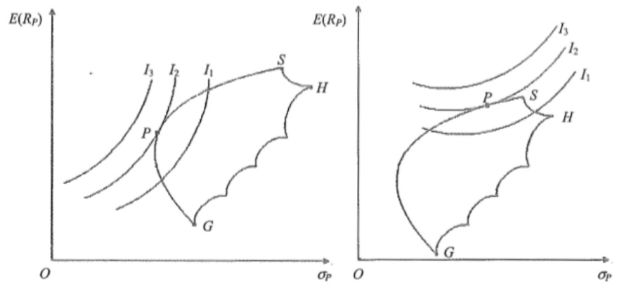
量化投资概念
证券选择理论
策略组合模型
风险厌恶与风险偏好

Slide 22
策略组合模型

Slide 23
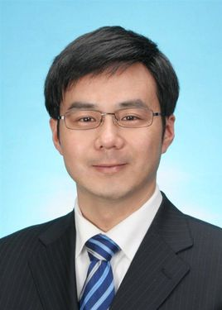
量化投资概念
证券选择理论
策略组合模型
丁鹏，中国量化投资学会理事长
考虑资产收益率与时间的关系
策略：对于资产的一系列动态操作过程
将投资分析扩展到收益、风险和资金容量三个维度

Slide 24
量化投资概念
证券选择理论
策略组合模型
策略的类型
收益率 | 风险度 | 资金容量 | 代表性策略
低 | 低 | 低 | 淘汰
低 | 低 | 高 | 相对价值策略
低 | 高 | 低 | 淘汰
低 | 高 | 高 | 淘汰
高 | 低 | 低 | 事件驱动策略
高 | 低 | 高 | 不存在
高 | 高 | 低 | 淘汰
高 | 高 | 高 | 宏观因素策略

Slide 25
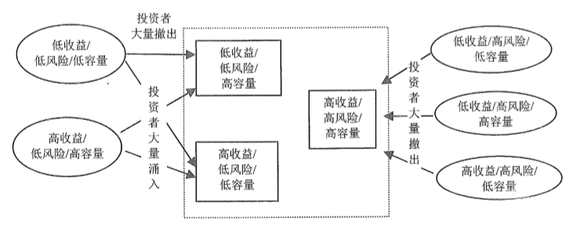
量化投资概念
证券选择理论
策略组合模型
策略的类型
事件驱动策略存在的本质是“信息不对称”，信息不可能完全实现自由流动，很多交易是有门槛的
例如定向增发，可获得较大折扣，同时对冲掉市场风险，但对投资者的资质有要求
风险度是策略的不变特性，因此投资的核心在于控制风险

Slide 26
量化投资概念
证券选择理论
策略组合模型
策略的杠杆
绝对收益=本金×收益率
策略的最大回撤：历史最大回撤/期望最大回撤
假定有一个策略，可以实现R的期望收益率，最大回撤为M_R，本金为V1，则无杠杆的收益P1=V1×R。构建一个保底的结构化产品，理论最大杠杆倍数为1/M_R，那么总资金规模为V1×（1/M_R），其中本金为V1，客户资金为V2=（1/M_R-1）×V1。当策略出现最大回撤时，该结构化产品的亏损为V1×（1/M_R）×M_R=V1，客户实现保本；当实现了R的期望收益率后，客户资金的收益P2=V2×R=（1/M_R-1）×V1×R，总收益=P1+P2=V1×R+（1/M_R-1）×V1×R，杠杆后收益率G_R=总收益/本金=R+R× （1/M_R-1）
最大回撤越小，理论上可以放大的杠杆越大，杠杆收益率越大
“风险越小，收益率越小，绝对收益越大”

Slide 27


量化投资概念
证券选择理论
策略组合模型
策略的资金容量
资金规模限制决定了一个策略可以复利的程度
在Sharpe-Ratio的基础上提出D-Ratio
R_{P}：预期收益率
R_{f}：无风险收益率
c：最大资金规模
最大资金容量：让收益率趋近无风险收益率的那个资金值

Slide 28

量化投资概念
证券选择理论
策略组合模型
策略的相关系数
筛选原则：
1）将与整体策略池负相关的策略剔除，因为这意味着该策略对整体的贡献度为负
2）两个负相关的策略，保留与整体策略池最独立的那个策略

Slide 29



量化投资概念
证券选择理论
策略组合模型
一个策略池中n个策略之间的相关系数矩阵：
策略s_{i}与策略池的相关系数：
策略与策略池的相关系数矩阵：

Slide 30


量化投资概念
证券选择理论
策略组合模型
筛选案例

Slide 31


量化投资概念
证券选择理论
策略组合模型
筛选案例

Slide 32


量化投资概念
证券选择理论
策略组合模型
筛选案例

Slide 33



量化投资概念
证券选择理论
策略组合模型
策略的组合
策略组合的收益率：
策略组合的收益率：
策略组合的最大资金：

Slide 34
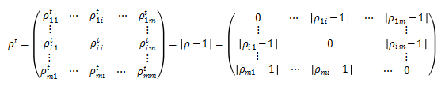

量化投资概念
证券选择理论
策略组合模型
策略的资金分配
资金在不同策略之间的分配原则：与策略池独立性越高的策略要给予越大的权重。
绝对相关系数矩阵：
策略si与策略池的绝对相关系数：

Slide 35
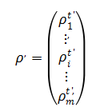

量化投资概念
证券选择理论
策略组合模型
策略的资金分配
策略与策略池的绝对相关系数矩阵：
权重：

Slide 36
THANKS
NAME
宋官钰

